Slide 1

2017
Jose Miguel Hernández García
Miguel Jiménez Cazorla
WHATSAPP
FUNDAMENTOS DE REDES

Slide 2
2017
ÍNDICE
Descripción……………………………………………………………………………..3
Como funciona………………………………………………………………………..5
Protocolo que usa…………………………………………………………………...6
Encriptación…………………………………………………………………………..11
End-to-end…………………………………………………………………………….16
Comparativa………………………………………………………………………....19
Conclusión……………………………………………………………………………..21
Bibliografía…………………………………………………………………………….22
– 2 –

Slide 3
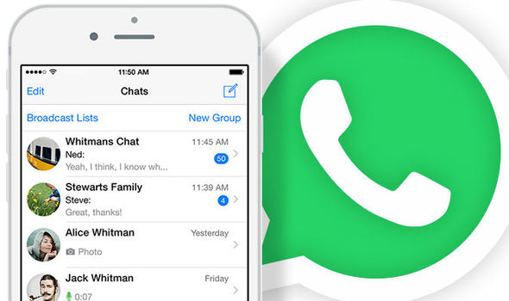
2017
DESCRIPCIÓN
Whatsapp es una aplicación de chat la cual permite el envío de mensajes entre usuarios mediante Internet.
Según datos de 2016 supera los 1000 millones de usuarios.
– 3 –
Notes:
Whatsapp es una aplicación de chat la cual permite el envío de mensajes entre usuarios mediante Internet. Además de mensajes de texto es posible enviar imágenes, vídeos y grabaciones de audio.
La identificación de los usuarios es su propio número de teléfono. Basta con saber el número de alguien para tenerlo en contactos.
Según datos de 2016 supera los 1000 millones de usuarios.
3

Slide 4


2017
DESCRIPCIÓN – UN POCO DE HISTORIA
Fundada en 2009 por Jam Koum.
En un principio se trataba de una
aplicación para dispositivos BlackBerry
y más tarde, para iPhone.
Marzo 2013 – Android.
Febrero 2014 - Comprada por Facebook por 19.000 millones de dólares.
En 2015 se lanzó Whatsapp Web y aparecieron las llamadas de voz mediante VoIP.
– 4 –
Notes:
4

Slide 5
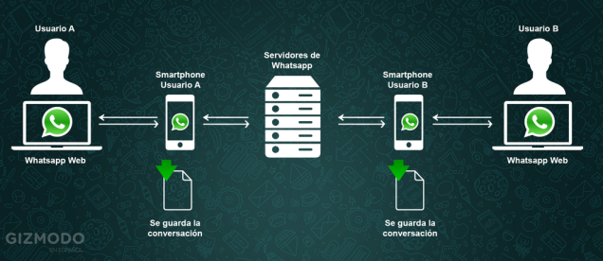
2017
COMO FUNCIONA
– 5 –

Slide 6
2017
PROTOCOLO QUE USA – XMPP
WhatsApp es una aplicación que usa el protocolo XMPP (eXtensible Messaging and Presence Protocol).
XMPP es un protocolo abierto basado en el estándar XML para el intercambio en tiempo real de mensajes y presencia entre dos puntos en Internet.
Caracteristicas:
- Abierto
- Libre
- Extensible
- Descentralizado
- Seguro
– 6 –

Slide 7
2017
Las RFCs que definen el actual protocolo XMPP son las siguientes:
• RFC 3920, especifica las características principales del protocolo XMPP.
• RFC 3921, define los servicios de mensajería instantánea y de presencia previstos en XMPP.
• RFC 3922, que define una transposición de XMPP a CPIM (RFC 3860, Common Profile for Instant Messaging);
• RFC 3923, que define un mecanismo extremo a extremo de firma y cifrado de los objetos.
– 7 –

Slide 8
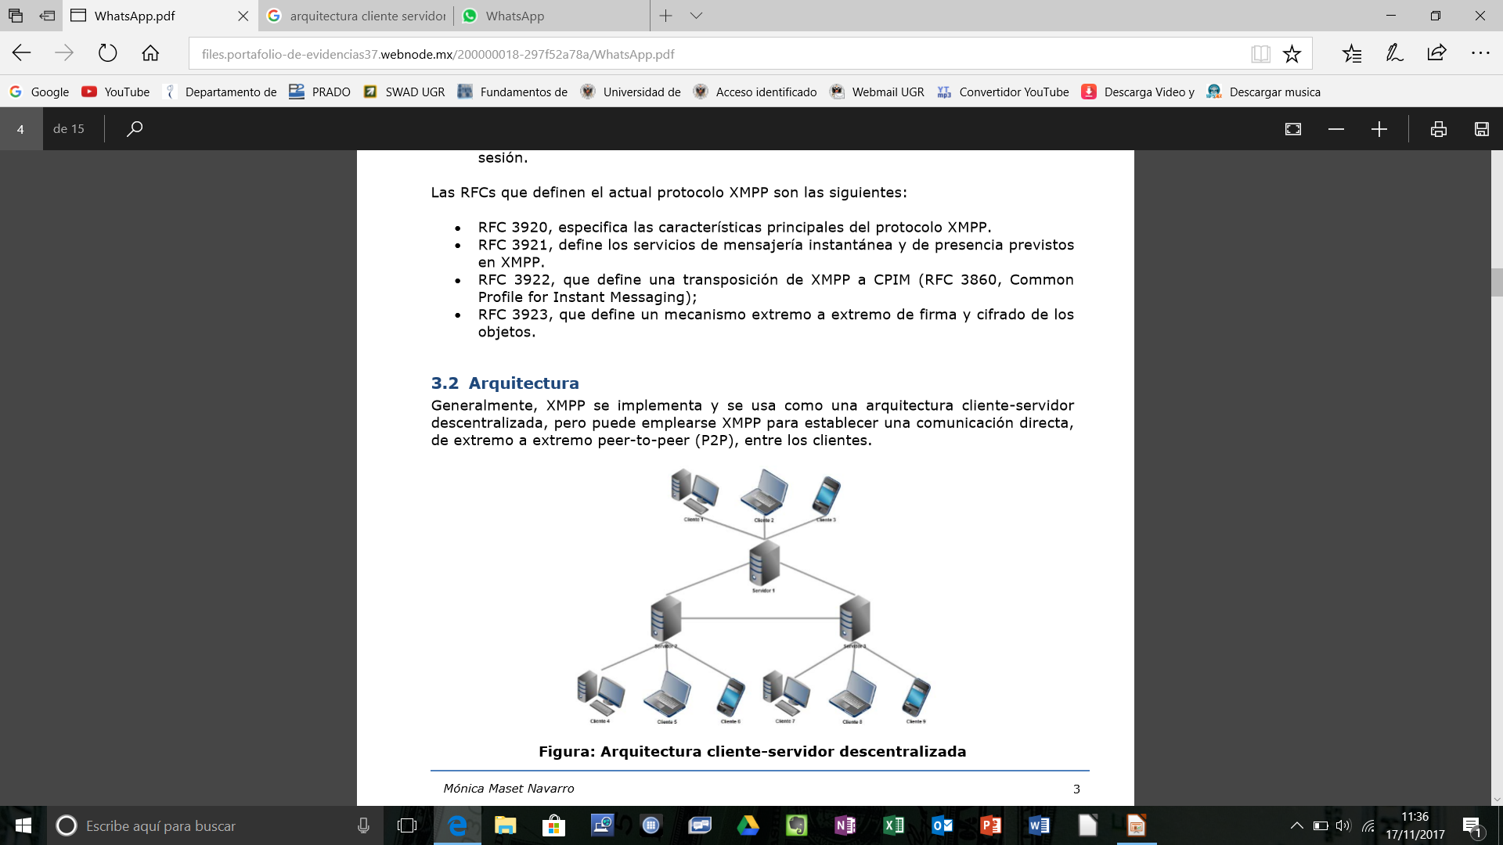
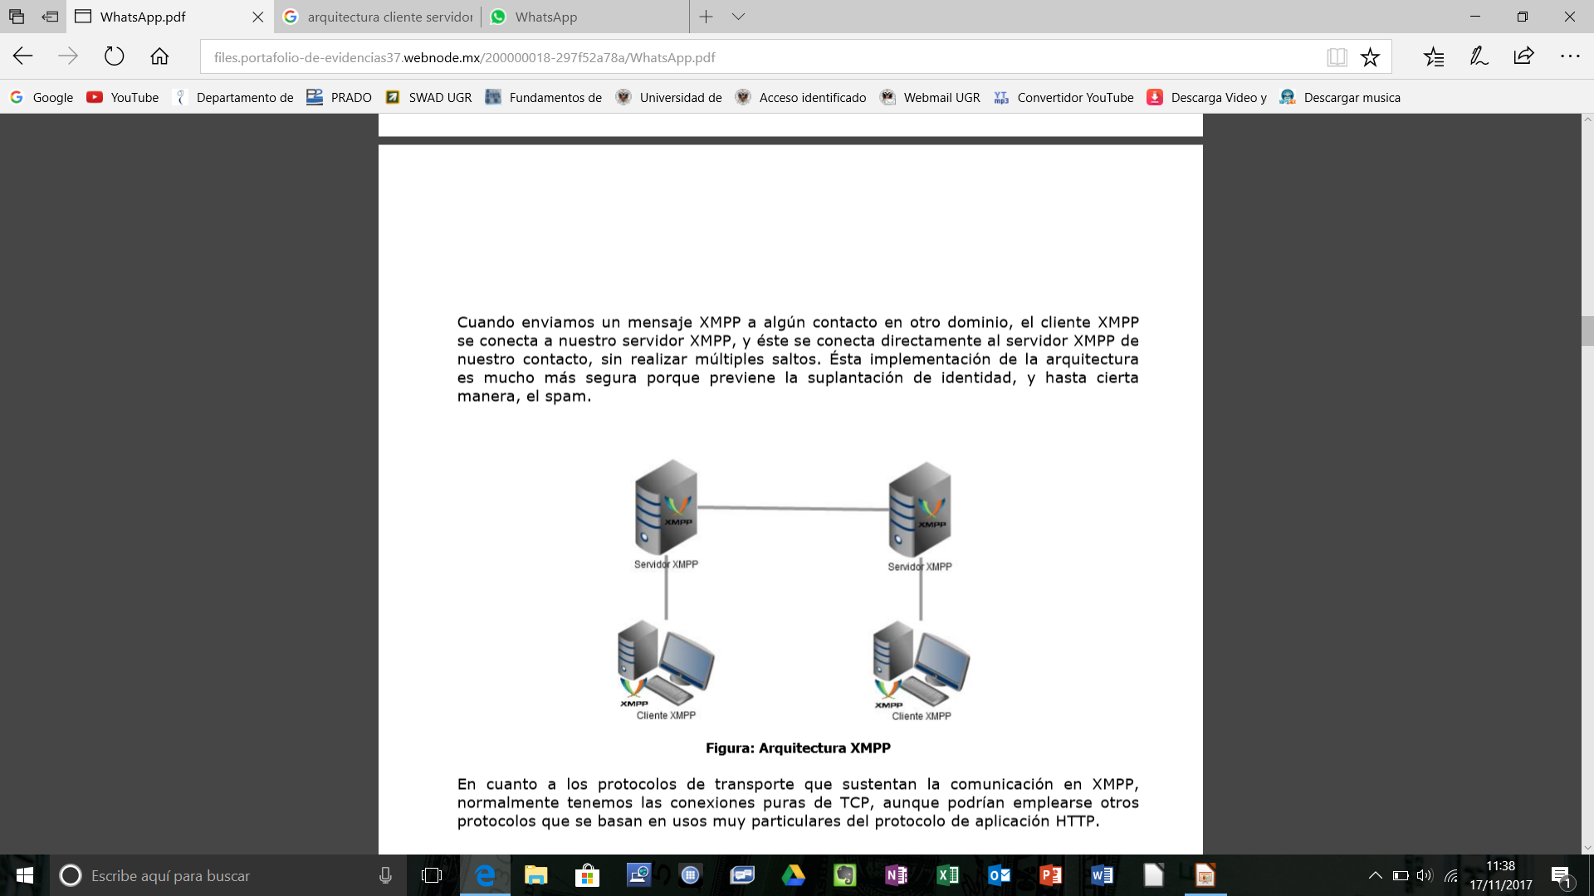
2017
PROTOCOLO QUE USA – ARQUITECTURA
Generalmente, XMPP se implementa y se usa como una arquitectura cliente-servidor descentralizada, pero puede emplearse XMPP para establecer una comunicación directa, de extremo a extremo peer-to-peer (P2P), entre los clientes.
– 8 –

Slide 9
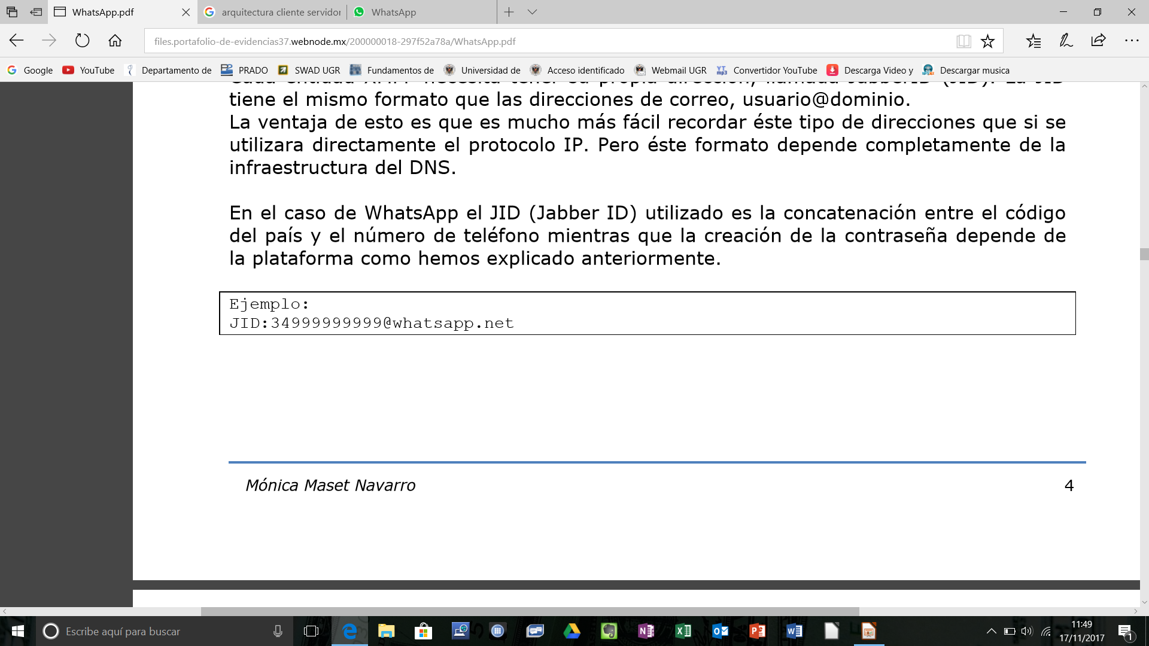
2017
PROTOCOLO QUE USA – DIRECCIONES
Cada entidad XMPP necesita tener su propia dirección, llamada JabberID (JID).
Sabiendo esto y que XMPP es en esencia una tecnología para transmitir XML.
Cuando iniciamos sesión en un servidor XMPP, se establece una conexión TCP persistente y luego se negocia los parámetros para que el servidor pueda establecer otra conexión de retorno. Una vez establecida la conexión podemos intercambiar mensajes asincrónicamente con el servidor.
– 9 –

Slide 10
2017
PROTOCOLO QUE USA – SEGURIDAD
Las comunicaciones XMPP entre clientes y servidores están implementadas con seguridad principalmente a través de dos mecanismos: El protocolo TLS (Transport Layer Security) aplicado a la capa de transporte y el protocolo SASL (Simple Authentication and Security Layer) aplicado a la capa de seguridad y autenticación simple.
El protocolo TLS es un protocolo para establecer una conexión segura entre un cliente y un servidor, o entre dos servidores. TLS es capaz de autenticar en ambos lados de la comunicación, y crea una conexión cifrada entre los dos. La principal propiedad del protocolo TLS, es ofrecer privacidad e integridad de los datos, entre dos aplicaciones que se comunican; el protocolo está compuesto por dos capas, el TLS Record Protocol y el TLS Handshake Protocol. El TLS Record Protocol ofrece seguridad en las conexiones y el El TLS Handshake, es utilizado para la encapsulación de varios protocolos de nivel superior.
SASL provee a XMPP de un método generalizado para la autenticación.
– 10 –

Slide 11

2017
Jose Miguel Hernández García
Miguel Jimenez Cazorla
ENCRIPTACIÓN
FUNDAMENTOS DE REDES

Slide 12
2017
ENCRIPTACIÓN - LEYENDA
Message Key: Valor de 80 bytes usada para encriptar mensajes. 32 bytes se usan para una clave AES-256, 32 para una clave HMAC-SHA256 y 16 para un IV.
Chain Key: Valor de 32 bytes usado para crear Message keys.
AES-256: Esquema de cifrado por bloques.
HMAC-SHA256: Algoritmo de encriptación.
IV: Vector de inicialización. Requerido para permitir un cifrado en flujo o por bloques.
ECDH: Variante del algoritmo Diffie-Hellman para curvas elípticas. Es un protocolo de establecimiento de claves.
– 12 –
Notes:
Message Key: Valor de 80 bytes usada para encriptar mensajes. 32 bytes se usan para una clave AES-256, 32 para una clave HMAC-SHA256 y 16 para un IV.
Chain Key: Valor de 32 bytes usado para crear Message keys.
AES-256: Esquema de cifrado por bloques.
HMAC-SHA256: Algoritmo de encriptación.
IV: Vector de inicialización. Requerido para permitir un cifrado en flujo o por bloques.
ECDH: Variante del algoritmo Diffie-Hellman para curvas elípticas. Es un protocolo de establecimiento de claves.
12

Slide 13
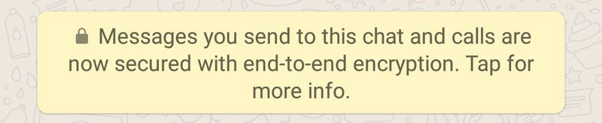
2017
ENCRIPTACIÓN
En 2016 apareció el cifrado extremo a extremo (End-to-end) .
Para comunicarse con otro usuario, un cliente debe establecer en primer lugar una sesión encriptada.
Una vez la sesión se ha establecido, los clientes envían mensajes protegidos con una “Message Key “ utilizando AES256 en modo CBC para encriptar mensajes y HMAC-SHA256 para la autenticación.
Dicha “Message Key” cambia para cada mensaje enviado y es efímera.
– 13 –
Notes:
Message Key: Valor de 80 bytes usada para encriptar mensajes. 32 bytes se usan para una clave AES-256, 32 para una clave HMAC-SHA256 y 16 para un IV.
Chain Key: Valor de 32 bytes usado para crear Message keys.
AES-256: Esquema de cifrado por bloques.
HMAC-SHA256: Algoritmo de encriptación.
IV: Vector de inicialización. Requerido para permitir un cifrado en flujo o por bloques.
ECDH: Variante del algoritmo Diffie-Hellman para curvas elípticas. Es un protocolo de establecimiento de claves.

Slide 14
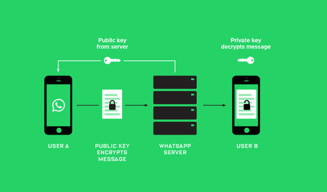
2017
ENCRIPTACIÓN
La “Message Key” se deriva de la “Chain Key” del remitente.
Adicionalmente, un nuevo ECDH se crea con cada envio de mensajes para crear una nueva “Chain Key” lo que proporciona privacidad en dichos mensajes.
Los mensajes de video, audio…
También están encriptados y
el envío funciona de la misma
manera.
– 14 –
Notes:
Message Key: Valor de 80 bytes usada para encriptar mensajes. 32 bytes se usan para una clave AES-256, 32 para una clave HMAC-SHA256 y 16 para un IV.
Chain Key: Valor de 32 bytes usado para crear Message keys.
AES-256: Esquema de cifrado por bloques.
HMAC-SHA256: Algoritmo de encriptación.
IV: Vector de inicialización. Requerido para permitir un cifrado en flujo o por bloques.
ECDH: Variante del algoritmo Diffie-Hellman para curvas elípticas. Es un protocolo de establecimiento de claves.

Slide 15
2017
ENCRIPTACIÓN
Por otro lado, Whatsapp da la opción de verificar las claves de otros usuarios para comprobar, por ejemplo, que una aplicación de terceros no está realizando un ataque man-in-the-middle.
Esto puede hacerse a través de un código QR que contiene la versión, el identificador del usuario y la “Identity Key”.
– 15 –
Notes:
Message Key: Valor de 80 bytes usada para encriptar mensajes. 32 bytes se usan para una clave AES-256, 32 para una clave HMAC-SHA256 y 16 para un IV.
Chain Key: Valor de 32 bytes usado para crear Message keys.
AES-256: Esquema de cifrado por bloques.
HMAC-SHA256: Algoritmo de encriptación.
IV: Vector de inicialización. Requerido para permitir un cifrado en flujo o por bloques.
ECDH: Variante del algoritmo Diffie-Hellman para curvas elípticas. Es un protocolo de establecimiento de claves.

Slide 16

2017
Jose Miguel Hernández García
Miguel Jimenez Cazorla
END-TO-END
FUNDAMENTOS DE REDES

Slide 17
2017
END-TO-END - LEYENDA
PGP: Pretty Good Privacy. Es un programa de cifrado de contenido mediante claves.
DUKPT: Derived Unique Key Per Transaction. Es un sistema de gestión de claves en la que para cada transacción, se utiliza una clave única que se deriva de una establecida.
– 17 –
Notes:
PGP: Pretty Good Privacy. Es un programa de cifrado de contenido mediante claves.
DUKPT: Derived Unique Key Per Transaction. Es un sistema de gestión de claves en la que para cada transacción, se utiliza una clave única que se deriva de una establecida.
17

Slide 18
2017
END-TO-END
Se trata de un sistema de comunicación que permite que únicamente las personas que se comunican entre sí puedan leer los mensajes enviados. Por lo que si una persona malintencionada intenta acceder a una conversación, no podrá, ya que requiere uso de claves criptográficas.
En un sistema E2EE se encriptan los datos usando un sistema de símbolos llamado PGP o un DUKPT, también puede hacerse con un intercambio de claves mediante el algoritmo Diffie-Hellman.
– 18 –
Notes:
PGP: Pretty Good Privacy. Es un programa de cifrado de contenido mediante claves.
DUKPT: Derived Unique Key Per Transaction. Es un sistema de gestión de claves en la que para cada transacción, se utiliza una clave única que se deriva de una establecida.

Slide 19
2017
COMPARATIVA – VENTEJAS/DESVENTAJAS
WhatsApp ha revolucionado el mundo de la telefonía móvil, haciendo que el mercado de las telecomunicaciones esté evolucionado tanto a nivel de terminales (smartphones) como a nivel de operadoras (más centradas en tarifas de datos que de voz).
Ventajas:
Fácil de usar
Comunicación global
Envío de todo tipo de mensajes multimedia
Personalización
Desventajas:
Seguridad (tanto a nivel de que no sabes con quien estas hablando, como el robo o espionaje de conversaciones y datos privados)
– 19 –

Slide 20
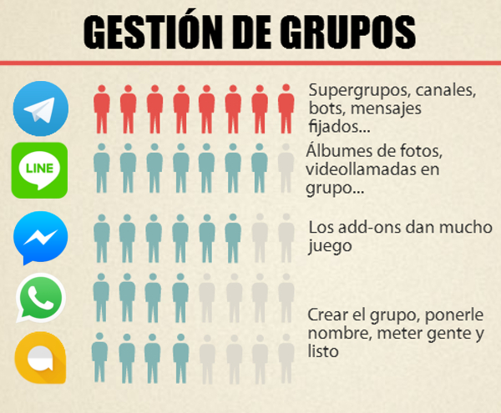
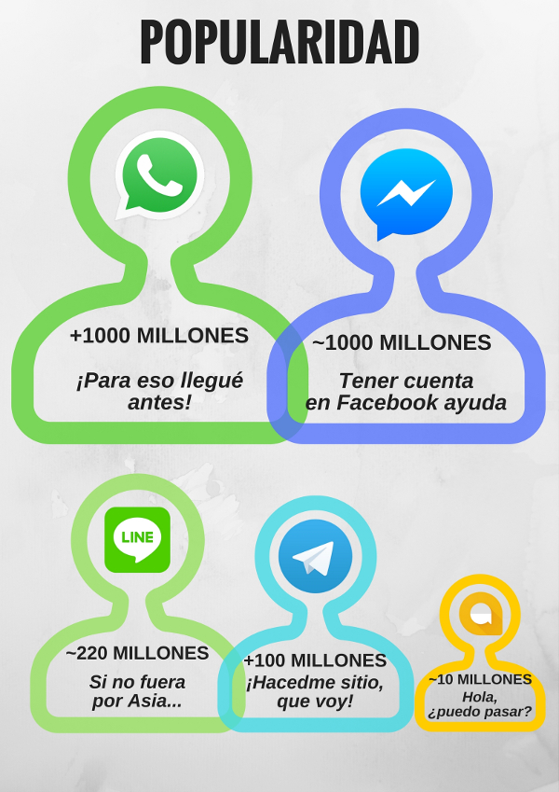
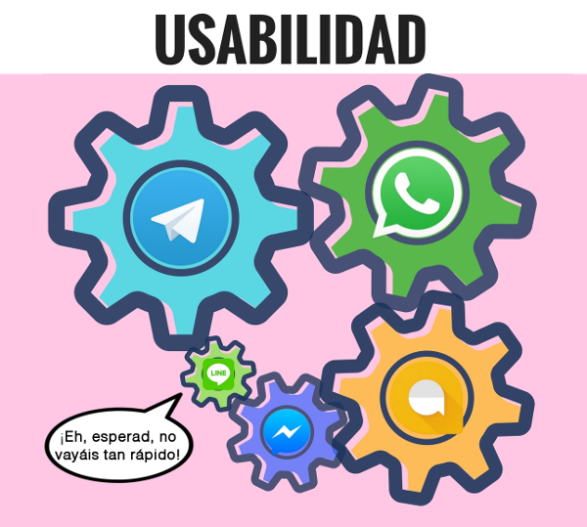
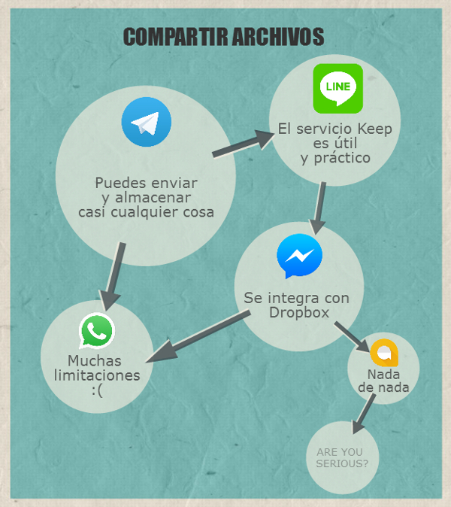
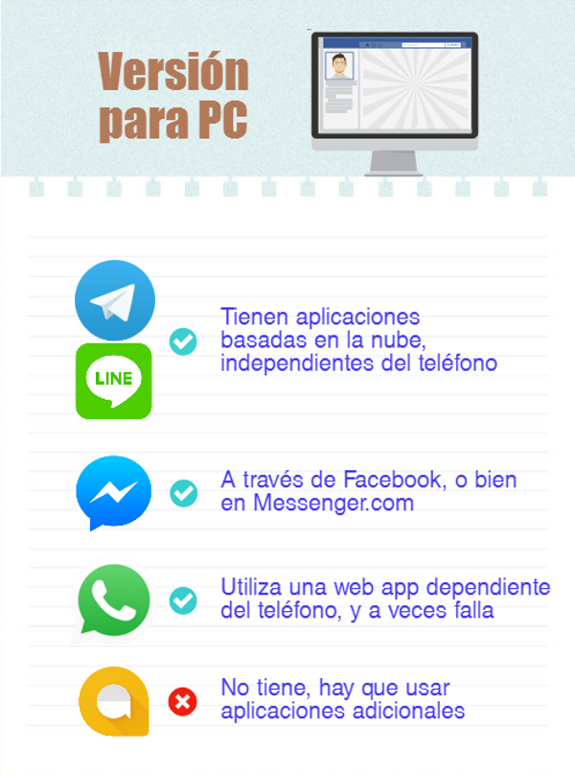
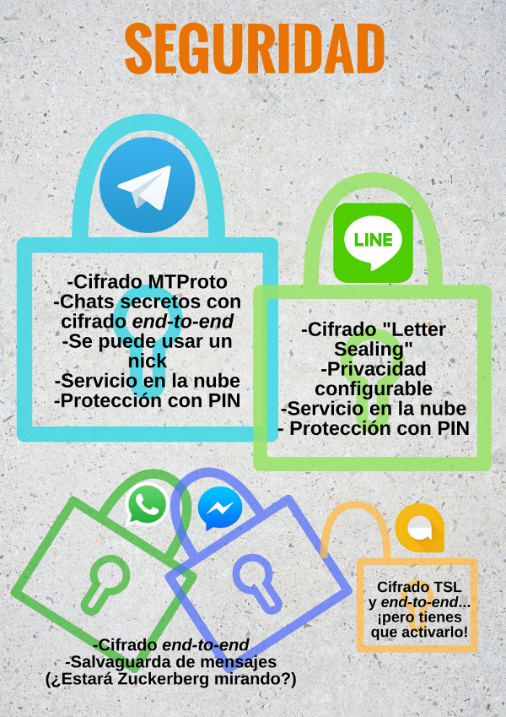
2017
COMPARATIVA – COMPETIDORES
– 20 –
Comparativa Enero - 2017
Notes:
20

Slide 21

2017
Jose Miguel Hernández García
Miguel Jimenez Cazorla
CONCLUSIÓN
FUNDAMENTOS DE REDES
Notes:
Según lo estudiado, a primera vista podemos ver que Whatsapp parece más seguro de lo que creemos aunque habría que indagar más a fondo
21

Slide 22
2017
BIBLIOGRAFÍA
Whatsapp.com
Whatsapp-Security-Whitepaper pdf
Wikipedia.com
Criptomanía.com
Xatakandroid.com
WhatsApp pdf
WhatsApp.org.mx
TuExperto.com
– 22 –

Slide 23
2017
Jose Miguel Hernández García
Miguel Jimenez Cazorla
FIN
FUNDAMENTOS DE REDES

